Slide 1
尴尬的经济学
科技文明通论第十三讲
上海辰山植物园高级工程师 刘夙

Slide 2

经济学的定义
经济现象的本质：稀缺性
经济学就是研究决策的科学
决策：如何配置有限的资源，去最大程度地满足欲望

Slide 3
经济学的定义
市场规范和社会规范
你在岳母家参加感恩节家庭宴会。看看她为你们摆出的那丰盛的一大桌子佳肴吧！火鸡烤成油亮的金黄色，火鸡里面塞的全是你最喜欢的家庭自制馅料，孩子们吃得兴高采烈，甘薯上面是厚厚的蜀葵糖浆。你妻子也非常得意，餐后甜点是她最拿手的南瓜派。
节日庆祝一直持续到深夜。你松了松腰带，啜了一小口葡萄酒，深情地注视着坐在对面的岳母。你站起身来，掏出了钱夹。“妈，对于您在这一切中所倾注的爱，我应该付您多少钱？”你诚心诚意地问。屋子里顿时鸦雀无声，你晃了晃手中的一沓钞票。“您觉得300美元够吗？不对，等一等，我应该付您400美元！”

Slide 4
经济学简史
高等数学方法
近代经济学古典科学派
“现代”经济学
（晚近代经济学？）
（真）现代经济学
实验方法
反对数学化的近代经济学流派

Slide 5
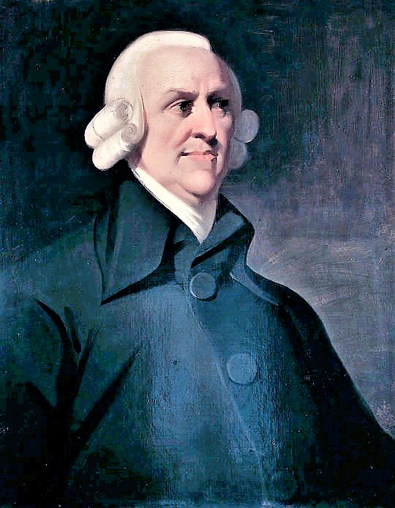
经济学简史
Adam Smith (1723–1790)
近代经济学的奠基人
理性人假设
市场经济和自由竞争
社会分工
劳动价值

Slide 6
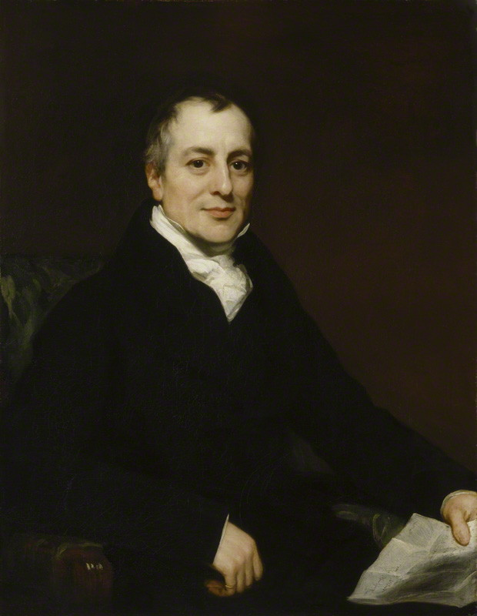
经济学简史
David Ricardo (1772–1823)
继承和发展了斯密的劳动价值论
在论述地租时首次提出边际思想

Slide 7

经济学简史
亚当·斯密
大卫·李嘉图
边际主义学派
卡尔·马克思
现代经济学

Slide 8
关于价值本质的观点
客观价值论 （劳动价值论） | 主观价值论 （边际主义）
亚当·斯密，大卫·李嘉图，卡尔·马克思 | 边际主义学派和现代经济学
商品价值是凝聚在商品中的人类劳动 | 商品价值在根本上是人类主观的想象
只有劳动能创造价值 | 主观上认为包括劳动在内的多种要素都对价值有贡献
价值不是价格，价格要围绕价值上下波动 | 价格就是价值
资本家剥削剩余价值 | 剩余价值是多余的概念
难以证伪 | 可以构建用事实检验的模型

Slide 9
边际主义两大阵营
奥地利学派
代表人物：门格尔，维塞尔，庞巴维克
极为重视逻辑演绎，以“心理学”理论作为经济学理论的基础
数理学派
代表人物：(英)杰文斯，(法)瓦尔拉斯，(意)帕累托
把高等数学引入经济学研究，为现代经济学开辟了道路

Slide 10
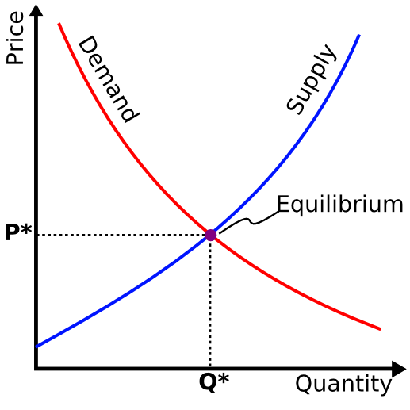
现代经济学的基本原理

Slide 11
现代经济学理论的演化
分清“是”和“应当”
研究客观的经济现象，总结规律
在某种价值观的指导下提出“应当”如何的建议
与其他学科的交流
数学
政治学，历史学，心理学……
逐渐破除“基本假设”
市场出清假设
完全信息假设
经济人假设

Slide 12
现代经济学的主要领域
微观经济学
非理性 vs 理性
国际经济学
全球化 vs 反全球化
宏观经济学
政府 vs 市场

Slide 13
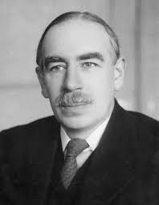
经济学争论：政府 vs 市场
John Maynard Keynes 1883–1946
凯恩斯主义的创始人，宏观经济学的建立者之一
“长期来看我们都死了。”

Slide 14
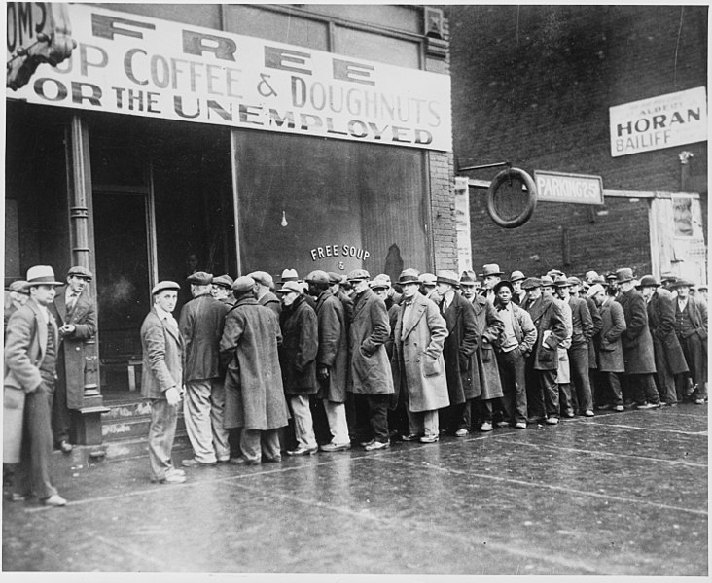
1929–1933年经济大萧条

Slide 15
凯恩斯主义 vs 新古典主义
凯恩斯主义 | 新古典主义
市场是不完善的 | 市场是完善的
因为种种原因，人们难于做出理性的预期 | 人们可以做出理性的预期
经济恢复均衡是长期过程 | 经济恢复均衡未必是长期过程
积极发挥政府在短期经济危机中的功能 | 政府应该尽量不干预市场

Slide 16
经济学争论：全球化 vs 反全球化
David Ricardo 1772–1823
古典经济学的最后总结者
提出“比较优势理论”

Slide 17
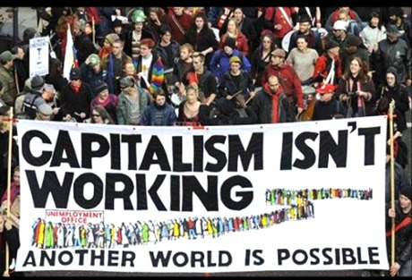
经济学争论：全球化 vs 反全球化

Slide 18
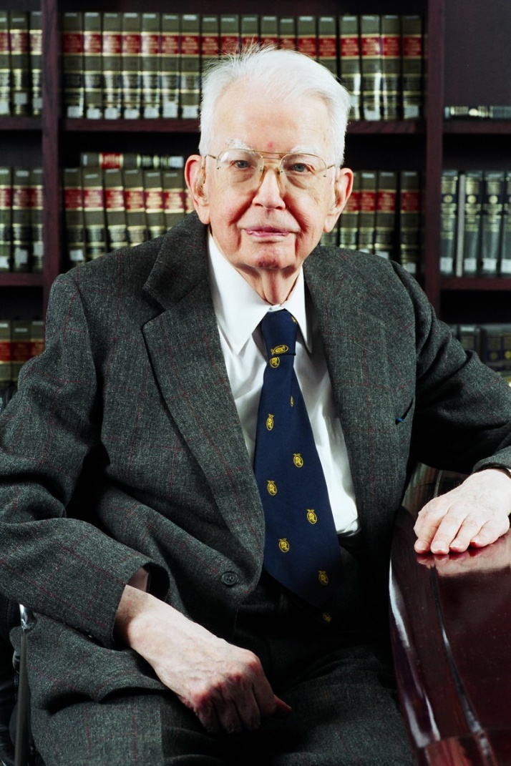
制度经济学
突破现代主流经济学只关注经济要素的局限
把制度、文化（本质是人与人之间的关系）纳入到考察范畴
经济学与其他社会科学理论的融合

Slide 19
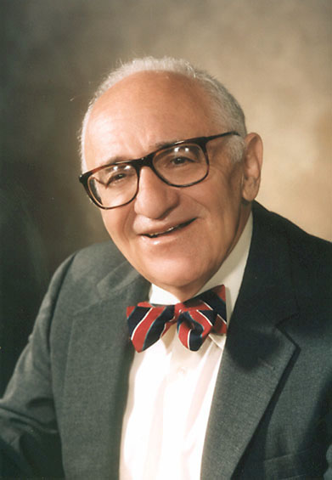
20世纪以来的奥地利学派
拒绝实证研究
拒绝数学化
强调演绎推理的可靠性
比起事实，更强调价值
提倡自由主义
后期一些代表人物走向无政府主义

Slide 20
行为经济学革命
诱饵效应
《经济学人》广告
单订电子版：59美元
单订印刷版：125美元
印刷版加电子版套餐：125美元
参加聚会时，带上一个没有你漂亮/英俊的同伴，可以对他人产生类似的“诱饵效应”

Slide 21
行为经济学革命
相对性偏差
如果你在一家店里看中一支100元的钢笔，有人告诉你在3公里以外的另一家店中，同款钢笔只卖50元，你会花时间去那家店吗？
如果你在一家店里看中一件1000元的衣服，有人告诉你在3公里以外的另一家店中，同款衣服只卖950元，你会花时间去那家店吗？

Slide 22
行为经济学革命
相对性偏差
中国承诺降低从美国进口现代药物的关税
一种治疗恶性肿瘤的药，一年的费用是17–18万元人民币
关税降低后，每年可节省7000元

Slide 23
行为经济学革命
锚定效应
当人们对一件商品的价格没有概念时，任何一个出现在他们眼中的数字都可能成为“锚”，让他们将这个数字作为评估的基准
实验：给学生出示几件他们不熟悉的商品，然后让他们在一张表格上估价，但在估价前先把自己的社会保险号后两位写在表格上方

Slide 24

行为经济学革命
框架效应
在“得”和“失”的不同框架之下，对同一个问题产生不同的心理反应，喜爱收益，厌恶损失

Slide 25
行为经济学革命
中国正准备对付一种罕见的美洲疾病，预计该疾病的发作将导致600人死亡。现有两种与疾病作斗争的方案可供选择：
情景一
如果采用A方案，200人将生还。（72%）
如果采用B方案，有1/3的机会600人将生还，而有2/3的机会无人将生还。（28%）
情景二
如果采用C方案，400人将死去。（22%）
如果采用D方案，有1/3的机会无人将死去，而有2/3的机会600人将死去。（78%）

Slide 26
行为经济学革命
免费效应
实验：以远低于进货成本的价格出售两种巧克力，每人限购一块
高档巧克力定价15美分，低档巧克力定价1美分（73% vs 27%）
高档巧克力定价14美分，低档巧克力免费（31% vs 69%）

Slide 27

行为经济学革命

Slide 28

行为经济学革命
所有权依恋症
人容易对自己拥有过的东西产生特别依恋，而高估其价值
人甚至容易对自己只是想象拥有的东西产生这种依恋，而有强烈想拥有它的欲望

Slide 29
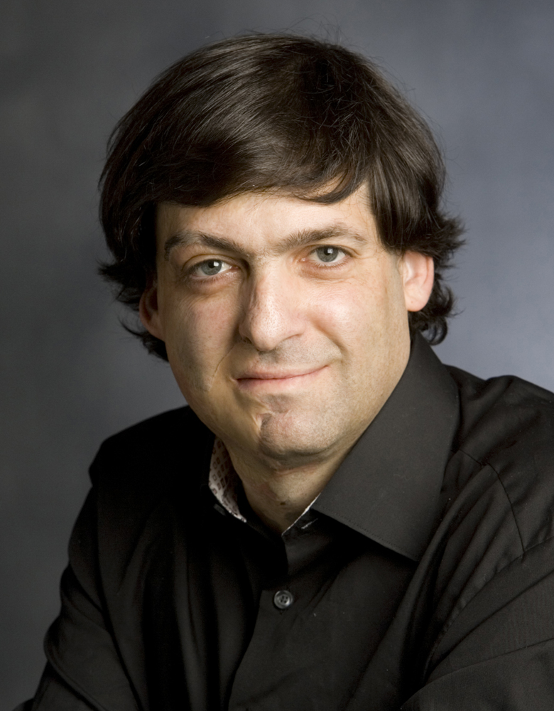
行为经济学革命
行为经济学研究的先驱卡尼曼于2002年获得诺贝尔经济学奖
快系统（自主心智） vs 慢系统（算法心智＋反省心智）
2008年美国金融危机的起源

Slide 30
现代思维和传统思维对比（十三）
传统思维 | 现代思维
在经济学理论上，倾向于建立信仰式体系 | 在经济学理论上，倾向于解决实际问题

Slide 31
谢谢大家！

